Slide 1
第五节 级数例题与应用
一、主要内容
二、例 题
三、应 用

Slide 2
一、主要内容
1. 收敛域与和函数

Slide 3
2. 函数序列一致收敛的定义与充要条件

Slide 4
3. 函数项级数一致收敛的判别条件

Slide 7
4. 一致收敛级数的性质

Slide 8
5. 幂级数
(1) 收敛半径与收敛区间

Slide 9
(2)幂级数的运算
a.代数运算性质
b.和函数的分析运算性质

Slide 10
(3) 幂级数求和函数
直接法
(a) 求收敛域或收敛区间
(b)将幂级数化为几何级数或得到关于和函数的性质
(c) 通过积分或微分以及初等技巧求和函数
间接法
利用已知和函数公式, 通过变量代换, 四则运算, 恒等变形, 逐项求导, 逐项积分等方法,求和函数.
常数项级数求和:
设合适的辅助幂级数，先求和函数，再代值

Slide 11
(4) 函数展开式
(a) 直接法(泰勒级数法)
步骤:
(b) 间接法 根据唯一性, 利用常见展开式, 通过变量代换, 四则运算, 恒等变形, 逐项求导, 逐项积分等方法,求展开式.

Slide 15
二、例 题
例1(1)
数项级数
的和
－1+cos1+ln2
(2)
(3)
(4)

Slide 16
(5)
如果幂级数
在
处条件收敛，
3
则幂级数的收敛半径为R=_______.
(6)
(7)

Slide 17
例2(1)
B

Slide 18
例2(2)
A
A
例2(3)
下列函数序列在所给区间上不一致收敛的是( ).
P67: 例10.1.11
P65: 例10.1.10
P82:1（1）

Slide 19
例2(4)
（2015研）

Slide 20
例3
解

Slide 21
练习（P92：4（6））
解

Slide 22
例4
证

Slide 23
例5
证

Slide 24
例5
证

Slide 25
例6
证

Slide 26
三、应用
1. 处处连续处处不可导的函数

Slide 27
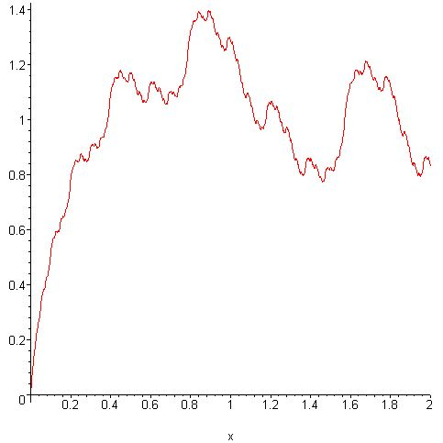
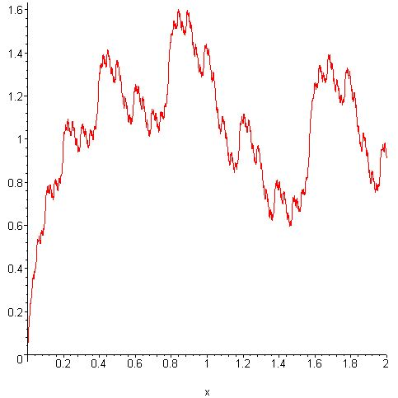
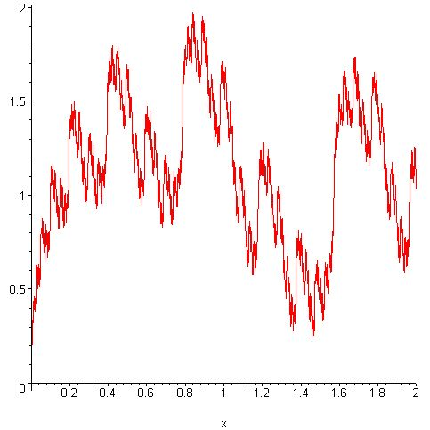
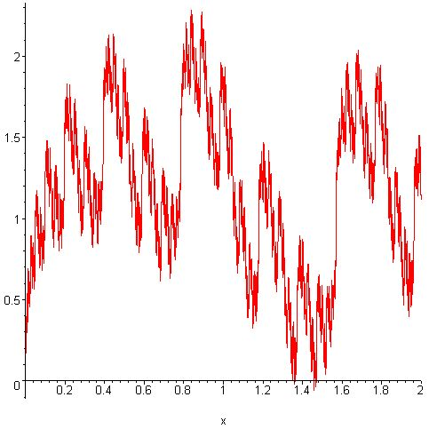
下图显示不同参数所对应的Weierstrass函数的图像

Slide 33
2. 用多项式逼近连续函数

Slide 41
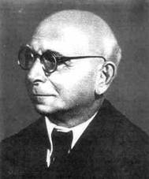
数学家伯恩斯坦
（Bernstein, Sergi Natanovich）（1880—1968）
“在概率论方面伯恩斯坦最早提出并发展了概率论
的公理化结构，建立了关于独立随机变量之和的中心极限定理.” ──摘自《中国大百科全书》（数学卷）
伯恩斯坦是原苏联数学家.1880年3月6日生于敖德萨；1968年10月26日卒于莫斯科. 伯恩斯坦1893年毕业于法国巴黎大学，1901年又毕业于巴黎综合工科学校.1904年在巴黎获数学博士学位，1907年成为教授.1914年在哈尔科夫又获纯粹数学博士学位. 1907─1933 年在哈尔科夫大学任教，1933─1941年在列宁格勒综合技术学院和列宁格勒大学工作，1935年以后在原苏联科学院数学研究所工作. 1925年当选为乌克兰科学院院士，1929年当选为原苏联科学院院士.他还是巴黎科学院的外国院士.伯恩斯坦曾获得许多国家的荣誉称号和奖励.

Slide 42
伯恩斯坦对偏微分方程，函数构造论和多项式逼近理论，概率论都作出了贡献.
在偏微分方程方面，他以解决希尔伯特第19问题（正则变分问题的解是否一定解析，1904年伯恩斯坦证明了一个变元的解析非线性椭圆型方程其解必定解析）和1908年试解希尔伯特第20问题（一般边值问题）而闻名于世.他创立了一种求解二阶偏微分方程边值问题的新方法（伯恩斯坦法），他还将普拉托问题解的存在性，当作所举椭圆型偏微分方程的第一边值问题来加以探讨.他的工作推动了偏微分方程的发展.
在函数构造论和多项式逼近理论方面，他1912年发表的《论连续函数借助于具有固定次数的多项式的最佳逼近》的论文，奠定了函数构造论的基础.他引进了伯恩斯坦多项式、三角多项式导数的伯恩斯坦不等式等.开创了不少函数构造的研究方向，如多项式逼近定理，确定单连通域多项式的逼近的准确近似度等.

Slide 43
在概率论方面，他最早（1917年）提出了一些公理来作为概率论的前提，促进了概率论公理化的建立.他与莱维共同开创了相关随机变量之和依法则收敛问题的研究.1917年他们得到了相当于独立随机变量之和的中心极限定理，其特点是把独立性换为渐近独立性.从1922起，他又着手研究一些应用的实例，诸如马尔可夫单链成果的推广等.他与莱维在研究一维布朗扩散运动时，曾尝试用概率论方式研究所谓随机微分方程，并可将它推广到多维扩散过程的研究.
伯恩斯坦对变分法、泛函分析等也有贡献.
在数学中以他命名的有：伯恩斯坦定理、伯恩斯坦多项式、伯恩斯坦不等式、伯恩斯坦插值法、伯恩斯坦拟解析类、伯恩斯坦求和法、伯恩斯坦–科尔莫哥洛夫估计、伯恩斯坦–佐滕多项式、伯恩斯坦极小子流形问题等等，而其中以他的姓氏命名的定理有多种.
伯恩斯坦的主要论著都被收入1952─1964年出版的《伯恩斯坦文集》1─4卷中.

Slide 44
四、练习题（作业）
1(1)
(2)
(3)
(4)
把函数
展开成
的幂级数为 ___________
(5)
函数
的和函数=___________

Slide 45
(6)
函数
在
处的幂级数展开式为_______
(7)
2.
3.

Slide 46
解答：练习题（作业）
1(1)
(2)
(3)

Slide 47
(4)
把函数
展开成
的幂级数为 ___________
(5)
函数
的和函数=___________

Slide 48
(6)
函数
在
处的幂级数展开式为_______
(7)

Slide 49
2(2012 国赛)
解

Slide 50
知识点：幂级数收敛区间+幂级数求和(逐项积分)

Slide 51
3.
解

Slide 53
作 业
P93: 9*;
P106: 1(5,7), 5*(1).

